Slide 1
VLSM (Variable-Length Subnet Mask)

Slide 2
Structure d’une adresse IP:
Identifiant Réseau
Identifiant Machine
0
31
Masque
Sous adressage
Identifiant Réseau
Identifiant de
sous réseaux
Identifiant Machine
dans le sous réseau
Nouveau masque

Slide 3
Sous adressage statique
→ nombre de sous réseaux
Identifiant Réseau
Identifiant de
sous réseaux
Identifiant Machine
dans le sous réseau
Sous adressage dynamique
→ taille des sous réseaux

Slide 4
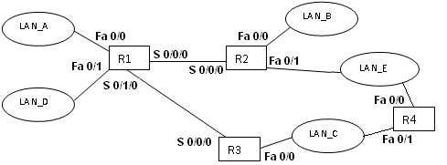
Exemple

Slide 5
Ci-dessous quelques caractéristiques des réseaux interconnectés
Réseau | Nombre de PC
LAN_A | 200
LAN_B | 50
LAN_C | 60
LAN_D | 25
LAN_E | 500
L’adresse IP affectée à l’interconnexion est 172.19.160.0 / 22

Slide 6
Sous-réseau | Taille S-rés. | Taille Idf machine | Taille Idf S-réseau | Idf S-réseau en binaire | @ sous-réseau
LAN_E | 500 | 9 | 1 | 0 | 172.19.160.0 / 23
LAN_A | 200 | 8 | 2 | 10 | 172.19.162.0 / 24
LAN_C | 60 | 6 | 4 | 1100 | 172.19.163.0 / 26
LAN_B | 50 | 6 | 4 | 1101 | 172.19. 163.64/26
LAN_D | 25 | 5 | 5 | 11100 | 172.19. 163.128/27
R1 - R2 | 2 | 2 | 8 | 11101000 | 172.19. 163.160/30
R1 - R3 | 2 | 2 | 8 | 11101001 | 172.19. 163.164/30

